Slide 1







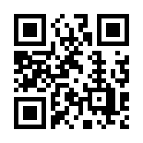
ジョブ
トレーニング
就活セミナー
個別相談
職場体験
職場定着
支援
就 職 支 援
厚生労働省委託事業
いたばし若者サポートステーション
対象：15歳～49歳までの就学・就労していない方
予約制・利用無料
区設掲示板
貼付承認済印
03-6915-5731
有効 7． 7．16から
詳細はこちらから
期間 7． 7．31まで
板橋区役所
板橋区町会連合会
板橋3-6-17 SKT板橋ビル2F 「板橋区役所前」駅より徒歩3分
開所日時 火曜日～土曜日（祝日除く） 10：00～17：30
いたばし若者サポートステーションは厚労省と板橋区の委託を受けNPO法人青少年自立援助センターが運営しています

